Slide 1


Дорисуй
знак

Slide 2
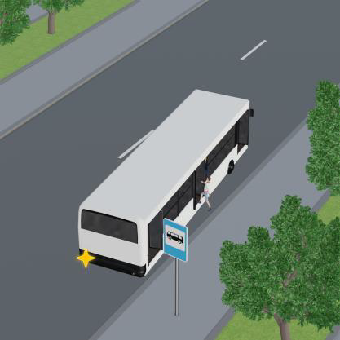

Дорисуйте знак, который спрятан за картинкой

Slide 3
«Место остановки автобуса и (или) троллейбуса»

Slide 4
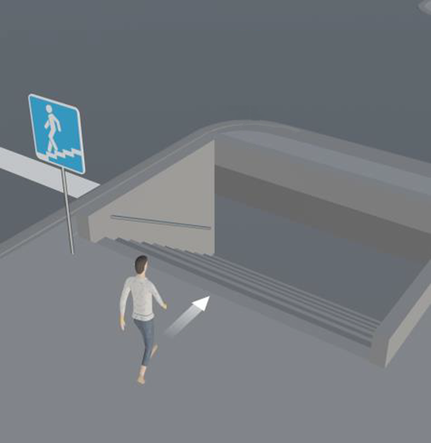

Дорисуйте знак, который спрятан за картинкой

Slide 5
«Подземный пешеходный переход

Slide 6
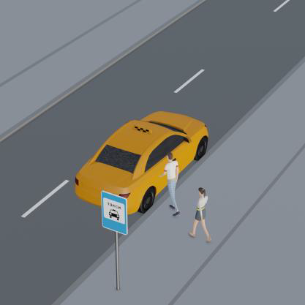


Дорисуйте знак, который спрятан за картинкой

Slide 7
«Место стоянки легковых такси»

Slide 8
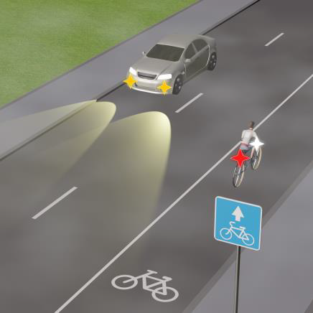

Дорисуйте знак, который спрятан за картинкой

Slide 9
«Полоса для велосипедистов»

Slide 10
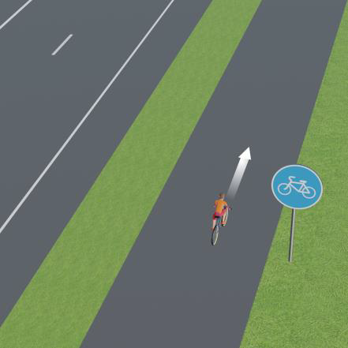

Дорисуйте знак, который спрятан за картинкой

Slide 11
«Велосипедная дорожка»

Slide 12
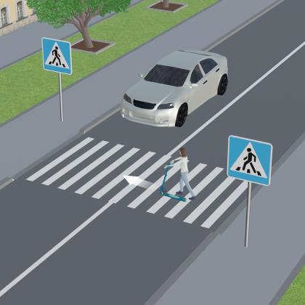

Дорисуйте знак, который спрятан за картинкой

Slide 13
«Пешеходный переход»

